Slide 1

Ochrona własności przemysłowej. Prawo patentowe
Agnieszka Kwiecień-Madej

Slide 2
Przydatne linki:
Tekst ustawy prawo własności przemysłowej: https://isap.sejm.gov.pl/isap.nsf/download.xsp/WDU20010490508/U/D20010508Lj.pdf
Strona internetowa Urzędu Patentowego RP: https://uprp.gov.pl/pl
„PWP w pigułce” mini skrypt Urzędu Patentowego: https://uprp.gov.pl/sites/default/files/2019-12/Ochrona_wlasnosci_przemyslowej_w_pigulce.pdf
Podcast: https://www.youtube.com/playlist?list=PLEY-zSsDUaSgfksQoOPj-KCeKXSEFDb3e

Slide 3

Co to jest własność przemysłowa?
Jedna z podstawowych dziedzin własności intelektualnej,
Zbiorcza kategoria obejmująca dobra niematerialne związane z szeroko pojętą działalnością gospodarczą (w szczególności wytwórczą lub handlową, ale również przemysłów rolnego, wydobywczego, wszystkich produktów wytworzonych i naturalnych np. win, zbóż, liści tytoniu, owoców, zwierząt, minerałów, wód mineralnych, piwa, kwiatów).
Tradycyjnie własność przemysłowa obejmuje:
rozwiązania (wynalazki, wzory użytkowe, topografie układów scalonych, wzory przemysłowe, projekty racjonalizatorskie) – rozumiane jako zaplanowane koncepty prowadzące do realizacji danego celu (rozstrzygnięcia problemu) w dziedzinie technicznej, funkcjonalnej, estetycznej
niektóre znaki i symbole (znaki towarowe i oznaczenia geograficzne), przekazujące pewne informacje lub wywołujące u uczestników obrotu gospodarczego pewne skojarzenia.

Slide 4
Po co chronić własność przemysłową?
wzmacnia pozycję na rynku i przewagę konkurencyjną oraz stanowi zachętę do innowacyjności i kreatywności
stanowi istotny składnik majątku, w tym zwiększa dochody i umożliwia zwrot nakładów inwestycyjnych
ułatwia komercjalizację i transfer technologii (umowy o przeniesieniu praw; umowy licencyjne)
podnosi prestiż, kształtuje atrakcyjny wizerunek
zwiększa pewność obrotu, zmniejszając ryzyko naruszeń́ oraz ułatwia dochodzenie roszczeń wobec nieuczciwych konkurentów

Slide 5
Różnice między prawem autorskim a prawem własności przemysłowej
Kryterium rozróżnienia | Prawo autorskie | Prawo własności przemysłowej
Źródło ochrony prawnej | Ustawa z dn. 4 lutego 1994 r. o prawie autorskim i prawach pokrewnych | Ustawa z dn. 30 czerwca 2000 r. prawo własności przemysłowej
Przedmiot ochrony | Utwór | Wynalazek, wzór użytkowy, wzór przemysłowy, znak towarowy, oznaczenie geograficzne, topografie układów scalonych
Wymogi formalne | Brak wymogów rejestracyjnych | Rejestracja w UPRP
Prawa ochronne | Podział na prawa osobiste i majątkowe | Brak podziału
Odpłatność | Brak opłat | Opłaty jednorazowe i okresowe
Początek ochrony | Od chwili ustalenia (uzewnętrznienia) utworu | Od chwili rejestracji (z datą od dnia złożenia wniosku)
Czas trwania ochrony | Dłuższy – 70 lat od śmierci twórcy (p. majątkowe), bezterminowo (p. osobiste) | Krótszy – w zależności od przedmiotu ochrony
Zakres terytorialny ochrony | Ochrona niezależna terytorialnie | Ochrona zależna terytorialnie
Zbywalność praw | P. Osobiste – niezbywalne, p. majątkowe - zbywalne | Wszystkie prawa są zbywalne.

Slide 6
Pojęcie własności przemysłowej – Konwencja Paryska (1883 r.)
Zgodnie z art. 1 ust. 2 konwencji paryskiej przedmiotem ochrony własności przemysłowej są:
patenty na wynalazki,
wzory użytkowe,
wzory przemysłowe,
znaki towarowe,
znaki usługowe,
nazwy handlowe
oznaczenia pochodzenia lub nazwy pochodzenia,
zwalczanie nieuczciwej konkurencji (od 1900 r.)
W wyniku rozwoju technicznego, technologicznego i gospodarczego wykształciły się nowe dobra niematerialne wykorzystywane w działalności gospodarczej, które zasługują na ochronę np.:
topografie układów scalonych,
informacje techniczne, technologiczne, handlowe, organizacyjne lub inne mające wartość gospodarczą,
odmiany roślin,

Slide 7
Zakres regulacji ustawy z dnia 30.06.2000 r. - Prawo własności przemysłowej:
stosunki w zakresie wynalazków, wzorów użytkowych, wzorów przemysłowych, znaków towarowych, oznaczeń geograficznych i topografii układów scalonych;
zasady, na jakich przedsiębiorcy mogą przyjmować projekty racjonalizatorskie i wynagradzać ich twórców;
zadania i organizację Urzędu Patentowego Rzeczypospolitej Polskiej,

Slide 8
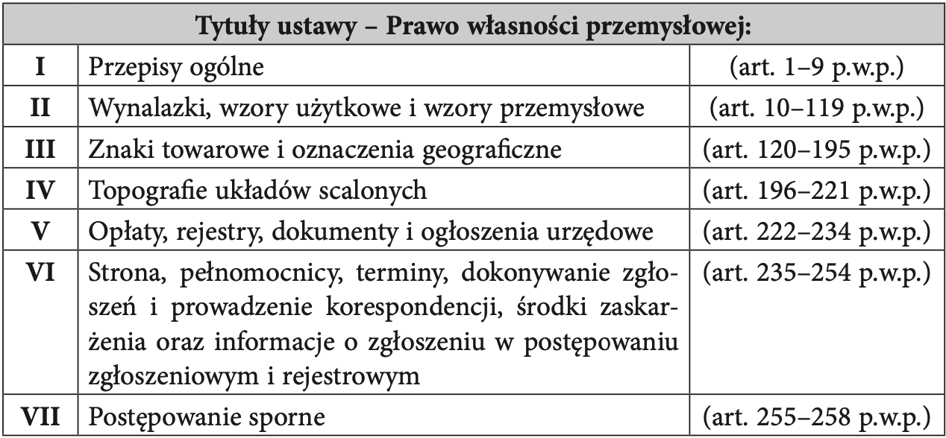
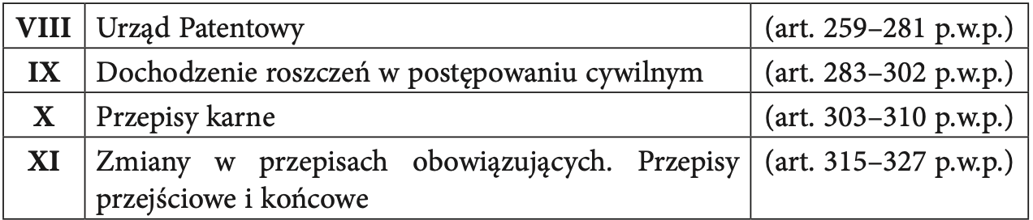
Ustawa z dnia 30 czerwca 2000 r. Prawo własności przemysłowej

Slide 9
Katalog Dóbr Własności Przemysłowej - PWP
Wynalazki – chronione są patentami – art. 24 p.w.p. a niekiedy również innymi prawami ochronnymi – art. 75¹ p.w.p. (np. dodatkowe świadectwa ochronne dla produktów leczniczych, środków ochrony roślin)
Wzory użytkowe – chronione prawami ochronnymi na wzory użytkowe - 94 i n. p.w.p
Wzory przemysłowe – chronione prawami z rejestracji wzorów przemysłowych – art. 102 i n. p.w.p.
Znaki towarowe – chronione prawami ochronnymi na znaki towarowe – art. 120 i n. p.w.p.
Oznaczenia geograficzne – chronione prawami z rejestracji oznaczeń geograficznych art. 174 i n p.w.p.
Topografie układów scalonych – chronione prawami z topografii układów scalonych – 196 i n. p.w.p.
Projekty racjonalizatorskie (art. 7 ust. 2 p.w.p.)
Projekty wynalazcze
Znaki i oznaczenia

Slide 10
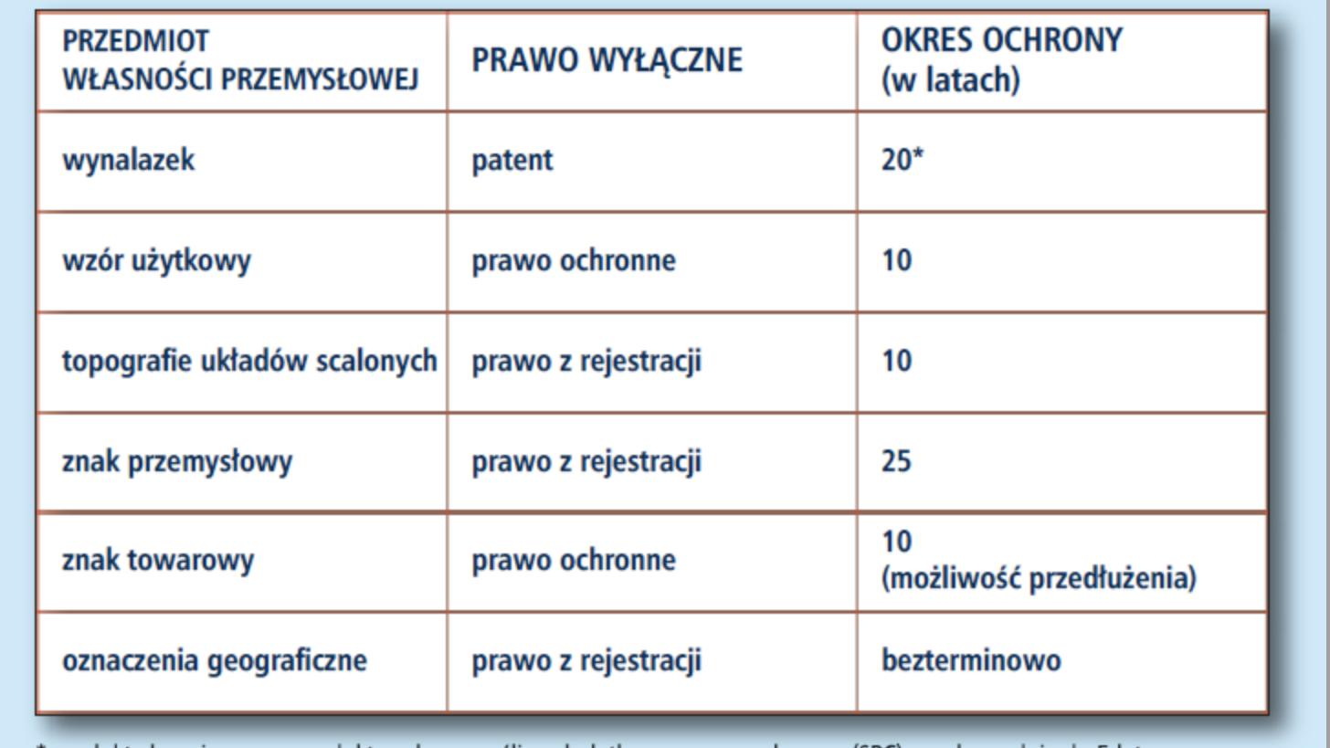
Źródło grafiki: http://prestiz.info.pl/Ochrona_własności_intelektualnej,__a_zwłaszcza_przemysłowej,_jako_element_kultury_innowacyjności_społeczeństwa,331,380, dostęp: 25.09.2024 r.

Slide 11
Jak to działa?
- postępowanie sformalizowane → wymaga zgłoszenia
- wymogi formalne i opłata
- badanie formalne i merytoryczne przez eksperta UPRP
- decyzja i udzieleniu lub odmowie udzielenia prawa
- ochrona ograniczona czasowo i terytorialnie

Slide 12
Urząd Patentowy RP
Funkcjonuje w Polsce od 1918 r.
Jest centralnym organem administracji rządowej w sprawach z zakresu własności przemysłowej (art. 259 pwp)
UPRP podlega Radzie Ministrów. Nadzór nad jego działalnością sprawuje minister właściwy do spraw gospodarki (art. 260 pwp)
W Polsce obowiązuje sformalizowany system ochrony własności przemysłowej → oznacza to, że dobra te są chronione prawami wyłącznymi dopiero po skutecznej rejestracji w Urzędzie Patentowym

Slide 13

Zadania Urzędu Patentowego – art. 261 ust. 1 i 2 p.wp.
Urząd Patentowy wykonuje zadania w sprawach własności przemysłowej, wynikające z ustawy, z przepisów odrębnych oraz z umów międzynarodowych.
Do zadań Urzędu Patentowego należy w szczególności:
1) przyjmowanie i badanie zgłoszeń dotyczących wynalazków, wzorów użytkowych, wzorów przemysłowych, znaków towarowych, oznaczeń geograficznych oraz topografii układów scalonych, dokonanych w celu uzyskania ochrony;
2) orzekanie w sprawach udzielania patentów i dodatkowych praw ochronnych na wynalazki, praw ochronnych na wzory użytkowe oraz znaki towarowe, a także praw z rejestracji wzorów przemysłowych, oznaczeń geograficznych i topografii układów scalonych;
3) rozstrzyganie spraw w postępowaniu spornym w zakresie określonym ustawą;
3¹) rozpatrywanie sprzeciwów w zakresie określonym ustawą;
3²) współpraca z sądami orzekającymi w postępowaniu w sprawach własności intelektualnej;
4) prowadzenie rejestrów: patentowego, dodatkowych praw ochronnych, wzorów użytkowych, wzorów przemysłowych, znaków towarowych, oznaczeń geograficznych i topografii układów scalonych,
5) wydawanie organu urzędowego pod nazwą „Wiadomości Urzędu Patentowego”;
5¹) wydawanie „Biuletynu Urzędu Patentowego”;
6) udział w pracach organów międzynarodowych z tytułu zawartych przez Rzeczpospolitą Polską umów międzynarodowych w sprawach z zakresu własności przemysłowej, w szczególności Konwencji paryskiej o ochronie własności przemysłowej;
7) prowadzenie centralnego zbioru polskich i zagranicznych opisów patentowych

Slide 14
Struktura Urzędu Patentowego RP
Prezes Urzędu Patentowego
- stoi na czele Urzędu i reprezentuje go na zewnątrz,
- ustala szczegółową organizacje wewnętrzną i zakres działań komórek organizacyjnych,
- powoływany i odwoływany przez Prezesa Rady Ministrów, spośród osób wyłonionych w drodze otwartego, konkurencyjnego naboru, na wniosek ministra ds. gospodarki,
- kadencja Prezesa UPRP trwa 5 lat od chwili powołania.
- art. 263 ust. 4 PWP określa wymogi, które musi spełniać osoba zajmująca to stanowisko.
Eksperci UPRP
- orzekają w postępowaniu zgłoszeniowym, rejestracyjnym oraz spornym
Postępowanie zgłoszeniowe – rozpatrywanie wniosków o udzielenie ochrony
Postępowanie rejestracyjne – dokonanie wpisu w rejestrze prowadzonym prze UPRP
Postępowanie sporne – rozstrzyganie sporów dotyczących poszczególnych przedmiotów własności przemysłowej
- orzeczenia wydawane są jednoosobowo lub w większym składzie
- art. 266 PWP określa wymogi, które należy spełnić by uzyskać status eksperta m.in.: odbycie aplikacji eksperckiej oraz asesury.
- w zakresie orzekania eksperci podlegają tylko ustawom, obowiązani są uwzględnić dyrektywy interpretacyjne ustalone w wytycznych Prezesa UPRP (art. 269 ust. 3 PWP)
Na decyzje i postanowienia UP stronie przysługuje skarga do sądu administracyjnego (art. 248 PWP).

Slide 15
Roszczenia cywilnoprawne z zakresu ochrony własności przemysłowej
W razie naruszenia praw własności przemysłowej uprawniony może dochodzić roszczeń na drodze sądowej. Zastosowanie w takim wypadku znajdzie szczególna procedura właściwa dla spraw własności intelektualnej, która weszła w życie 1.7.2020 r. - postępowanie odrębne w sprawach własności intelektualnej (art. 479^{89–} 479¹²⁹ KPC)
W postępowaniu w sprawach własności intelektualnej rozpatrywane są w szczególności sprawy o:
ustalenie autorstwa projektu wynalazczego,
wynagrodzenie za korzystanie z projektu wynalazczego,
wynagrodzenie za korzystanie z wynalazku, wzoru użytkowego lub topografii dla celów państwowych,
odszkodowanie za przejście na Skarb Państwa prawa do patentu lub prawa ochronnego odpowiednio na wynalazek tajny lub na wzór użytkowy tajny,
naruszenie patentu, dodatkowego prawa ochronnego, prawa ochronnego lub prawa z rejestracji,
stwierdzenie prawa korzystania z wynalazku, wzoru użytkowego albo wzoru przemysłowego w przypadkach określonych w przepisach,
stwierdzenie utraty prawa używania oznaczenia geograficznego,
przeniesienie patentu, prawa ochronnego na wzór użytkowy albo prawa z rejestracji wzoru przemysłowego lub topografii, uzyskanego przez osobę nieuprawnioną,
W I instancji sprawy te rozpoznają sądy okręgowe w:
Gdańsku, Katowicach, Lublinie, Poznaniu, Warszawie
W II instancji sprawy te rozpoznają sądy apelacyjne w:
Poznaniu i Warszawie
Sprawy z zakresu unijnych znaków towarowych i wzorów wspólnotowych rozpoznają sądy okręgowe w:
Gdańsku, Lublinie i Poznaniu
Sąd Okręgowy w Warszawie jest wyłącznie właściwy w sprawach dotyczących:
Programów komputerowych
Wynalazków
Wzorów użytkowych
Topografii układów scalonych
Odmian roślin
Tajemnic przedsiębiorstwa o charakterze technicznym

Slide 16
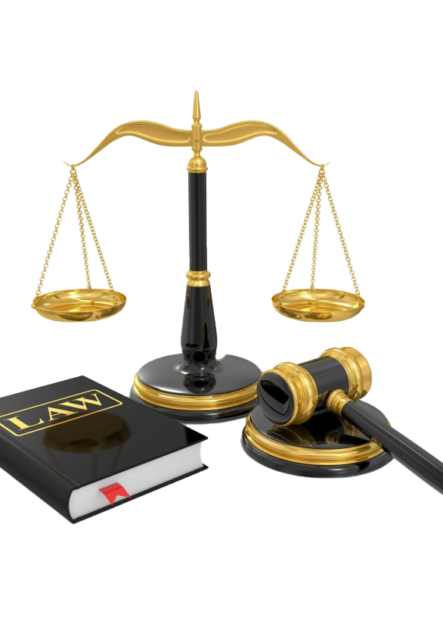
Reprezentacja w sprawach dot. własności intelektualnej
Zgodnie z art. 87 § 1 KPC w sprawach tego rodzaju pełnomocnikiem może być:
Adwokat
Radca prawny
Rzecznik patentowy
W sprawach tych wprowadzony został przymus adwokacki, czyli obowiązkowe zastępstwo przez adwokatów, radców prawnych lub rzeczników patentowych, z wyłączeniem spraw, w których wartość przedmiotu sporu nie przekracza 20 000 zł. Na wniosek strony lub z urzędu możliwe jest również zwolnienie z tego obowiązku, jeśli okoliczności, w tym stopień zawiłości sprawy, nie uzasadnia obowiązkowego zastępstwa.
To zdjęcie, autor: Nieznany autor, licencja: CC BY-NC

Slide 17

Rzecznicy Patentowi
Ustawa z dnia 11.4.2001 r. o rzecznikach patentowych
Zawód zaufania publicznego, który może być wykonywany w kancelarii patentowej, w ramach stosunku pracy oraz na podstawie umów cywilnoprawnych
Rzecznik patentowy świadczy pomoc prawną i techniczną (udzielanie porad prawnych, konsultacji, opinii, badanie stanu prawnego przedmiotów pwp, zastępstwo prawne i procesowe, przygotowywanie opisów technicznych zgłoszeń do ochrony)
Na listę rzeczników patentowych może być wpisany, kto:
1) posiada obywatelstwo państwa członkowskiego;
2) ma pełną zdolność do czynności prawnych i korzysta z pełni praw publicznych;
3) jest nieskazitelnego charakteru i swym dotychczasowym zachowaniem daje rękojmię prawidłowego wykonywania zawodu rzecznika patentowego;
4) ukończył magisterskie studia wyższe o kierunku przydatnym do wykonywania zawodu rzecznika patentowego, w szczególności techniczne lub prawnicze;
5) odbył aplikację rzecznikowską na warunkach określonych w ustawie;
Rzecznicy i aplikanci rzecznikowscy zrzeszczeni są w Polskiej Izbie Rzeczników Patentowych, która stanowi samorząd zawodowy tej grupy zawodowej.

Slide 18



Ochrona regionalna i międzynarodowa
Europejski Urząd Patentowy (EPO)
Urząd Unii Europejskiej ds. Własności Intelektualnej (EUIPO)
Światowa Organizacja Własności Intelektualnej (WIPO)
patent europejski (klasyczny)
jednolity patent europejski
To zdjęcie, autor: Nieznany autor, licencja: CC BY-SA
To zdjęcie, autor: Nieznany autor, licencja: CC BY-SA-NC

Slide 19

Przykładowe pytania:
1. Ochrona własności intelektualnej obejmuje:
A. dobra niematerialne będące owocem pracy intelektualnej człowieka
B. nośniki materialne, na których utrwalono rezultaty pracy ludzkiego intelektu
C. dobra niematerialne będące owocem pracy intelektualnej człowieka i nośniki materialne na których utrwalono rezultaty pracy ludzkiego intelektu,
D. proces twórczy człowieka, niezależnie od jego efektu
2. Odpłatność jest cechą:
A. ochrony utworu w prawie autorskim
B. wyłącznie ochrony wynalazku w prawie własności przemysłowej
C. ochrony dóbr własności przemysłowej
D. ochrony wszystkich dóbr własności intelektualnej
3. Ochrona wynalazków w polskim porządku prawnym:
A. Wynika z ustawy z dnia 4 lutego 1994 r o prawie autorskim i prawach pokrewnych,
B. Wynika z ustawy z dnia 16 kwietnia 1993 r. o zwalczaniu nieuczciwej konkurencji,
C. Wynika z ustawy z dnia 30 czerwca 2000 r. Prawo własności przemysłowej,
D. Nie jest objęta regulacją ustawową,
4. Rzecznik patentowy:
A. to ekspert zatrudniony w Urzędzie Patentowym
B. kieruje pracami Urzędu Patentowego i reprezentuje go na zewnątrz
C. może być pełnomocnikiem w sprawach przed Urzędem Patentowym, sądami i organami orzekającymi w sprawach własności przemysłowej
D. Rozstrzyga sprawy sporne dotyczące praw własności przemysłowej

Slide 20

PRAWNA OCHRONA WYNALAZKÓW
Agnieszka Kwiecień-Madej

Slide 21
Projekty wynalazcze
Wynalazki
Wzory użytkowe
Wzory przemysłowe
Topografie układów scalonych
Projekty racjonalizactorskie
Rozwiązania (wynalazki, wzory użytkowe, topografie układów scalonych, wzory przemysłowe, projekty racjonalizatorskie) – rozumiane jako zaplanowane koncepty prowadzące do realizacji danego celu (rozstrzygnięcia problemu) w dziedzinie technicznej, funkcjonalnej, estetycznej

Slide 22
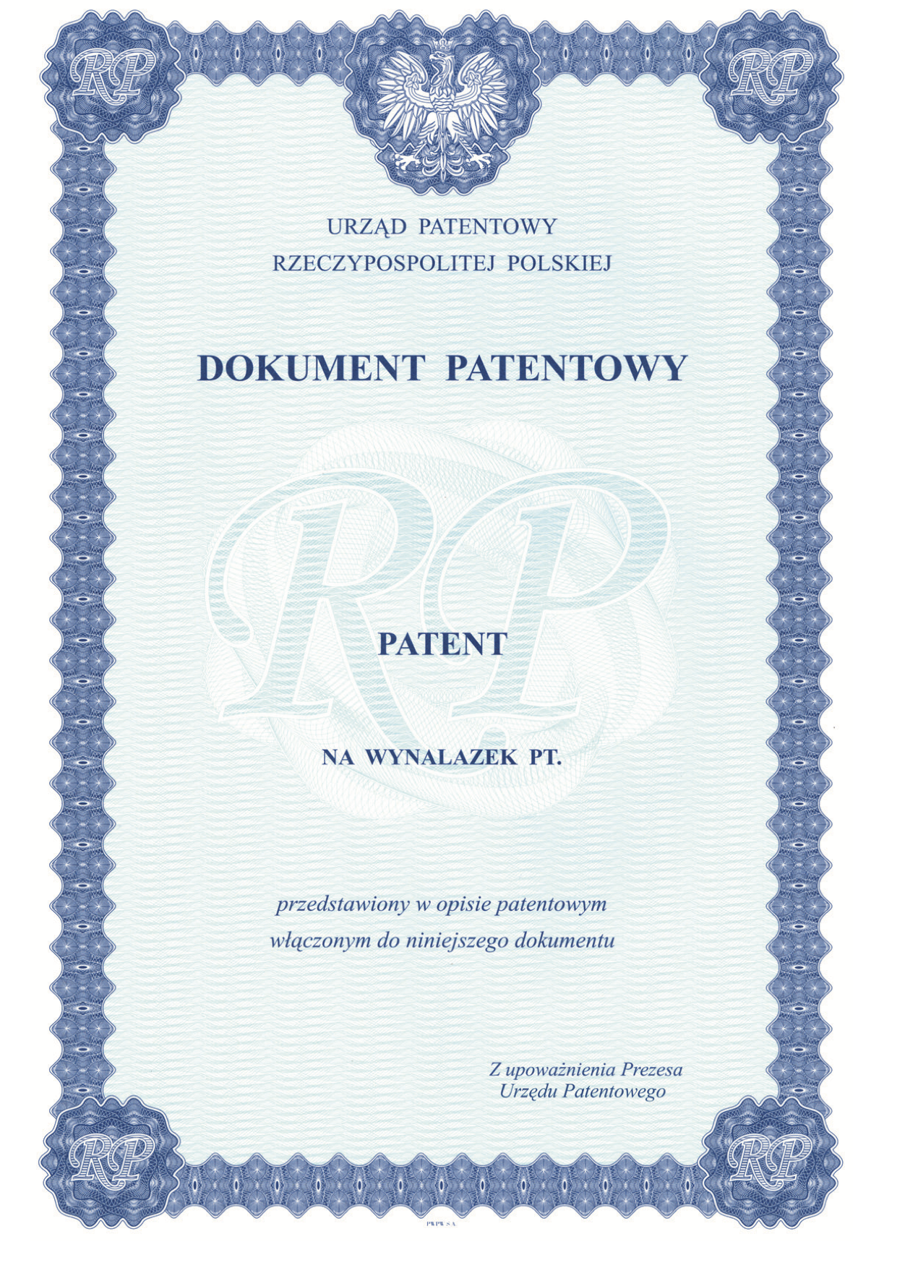
Czym jest patent?
Art. 24 PWP - Patenty są udzielane – bez względu na dziedzinę techniki – na wynalazki, które są nowe, posiadają poziom wynalazczy i nadają się do przemysłowego stosowania.
Patent przyznaje uprawnionemu wyłączne prawo do:
wytwarzania,
używania,
oferowania do sprzedaży czy też importu produktu lub procesu opartego na wynalazku,
tym samym zakazując takich działań innym podmiotom bez uprzedniej zgody właściciela patentu.
Patent jest ważnym narzędziem wykorzystywanym przez przedsiębiorstwa w działalności gospodarczej, m.in. w celu osiągniecia przewagi konkurencyjnej, podniesienia renomy przedsiębiorstwa oraz jego wartości rynkowej, a także uzyskania dodatkowych dochodów, np. z licencji udzielonych na korzystanie z danego wynalazku.

Slide 23
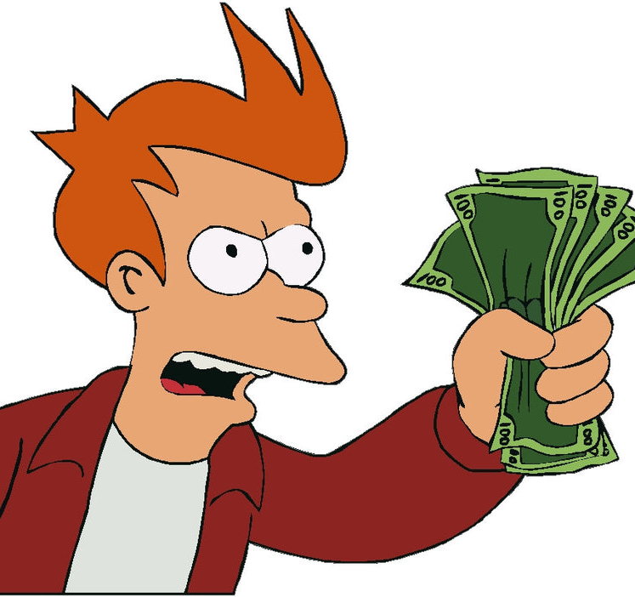
Jak korzystać z praw wynikających z patentu?
Przykład:
Innowacja polega na unowocześnieniu silnika samochodowy na tyle, aby przy tej samej ilości paliwa dawał 25% więcej mocy.
Koncerny samochodowe będą zainteresowane zawarciem umowy licencyjnej na korzystanie z wynalazku z uprawnionym z patentu.
Uprawniony może również sam korzystać z wynalazku np. innowacyjna maszyna może w tym samym czasie produkować w jego przedsiębierzcie o 25% więcej opakowań. Ewentualnie ulepszenia wpłyną na to, że rzadziej będzie się psuć, co obniży koszty produkcji i umożliwi uzyskanie wyższej marży.
To zdjęcie, autor: Nieznany autor, licencja: CC BY-NC-ND

Slide 24

Umowy dotyczące korzystania z patentu
Licencja zwykła art. 76 i n. pwp
Licencja przymusowa – art. 82 pwp
Udziela jej UPRP gdy:
1) jest to konieczne do zapobieżenia lub usunięcia stanu zagrożenia bezpieczeństwa Państwa, w szczególności w dziedzinie obronności, porządku publicznego, ochrony życia i zdrowia ludzkiego oraz ochrony środowiska naturalnego;
2) zostanie stwierdzone, że patent jest nadużywany w rozumieniu art. 68 nadużycie prawa do patentu, lub
3) zostanie stwierdzone, że uprawniony z patentu udzielonego z wcześniejszym pierwszeństwem (patentu wcześniejszego) uniemożliwia, nie godząc się na zawarcie umowy licencyjnej, zaspokojenie potrzeb rynku krajowego przez stosowanie opatentowanego wynalazku (patent zależny), z którego korzystanie wkraczałoby w zakres patentu wcześniejszego; w tym przypadku uprawniony z patentu wcześniejszego może żądać udzielenia mu zezwolenia na korzystanie z wynalazku będącego przedmiotem patentu zależnego (licencja wzajemna).
Forma pisemna pod rygorem nieważności
Rodzaje umów licencyjnych
Ograniczona (ogranicza korzystanie z wynalazku)
Pełna (licencjobiorca może korzystać z wynalazku w takim samym zakresie jak licencjodawca.
Licencje wyłączne – wyłączność musi być zastrzeżona w umowie
Sublicencja – dalsza licencja, może być udzielona, tylko za zgodą uprawnionego z patentu
Licencja wygasa najpóźniej z chwilą wygaśnięcia patentu.
Na wniosek zainteresowanego licencja podlega wpisowi do rejestru patentowego
Licencja otwarta – rodzaj licencji, na podstawie której dysponent praw – w drodze jednostronnego oświadczenia – zezwala na ponowne wykorzystywanie dokumentów do wszystkich określonych zastosowań..

Slide 25
Co może być wynalazkiem, czyli przedmiot zgłoszenia
Sposoby
Wynalazki technologiczne
Metody działania
Np.. Procesy prowadzone na przedmiotach materialnych, energii lub sygnałach, których efektem jest uzyskanie odmiennego niż dotychczasowy, pożądanego stanu lub postaci produktu, energii lub sygnału
Urządzenia
Wytwory materialne ukształtowane przestrzennie i układy
Np. przyrządy, maszyny, urządzenia zespoły współpracujących urządzeń
Produkty
Wytwór materialny bezpostaciowy
Np. substancje, mieszaniny, związki chemiczne, środki farmaceutyczne, chwastobójcze, mydło, farba, maść, masa czekoladowa itp.
Zastosowania
opis formułowany jest jak w przypadku sposobu, przy czym dotyczy nowego zastosowania znanej substancji.

Slide 26
Warunki udzielenia patentu
Wynalazek musi mieć charakter techniczny, czyli musi w jakiś sposób oddziaływać na materię.
1
Wynalazek musi być nowy.
3
Wynalazek musi posiadać poziom wynalazczy - rozwiązanie musi być dla znawcy z danej dziedziny techniki nieoczywiste lub w pewien sposób zaskakujące.
4
Wynalazek musi nadawać się do przemysłowego stosowania - nie może być rozwiązaniem czysto teoretycznym.
5
Nie zachodzą przypadki wyłączenia rozwiązania z ochrony
7
Wynalazek musi być przedstawiony w sposób jasny i dostateczny
2
Zgłoszenie wynalazku musi być jednolite
6

Slide 27
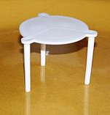
Charakter techniczny
Przedmiot odnoszący się do środków technicznych lub wykorzystujący je.
Wynalazek musi dotyczyć rezultatu lub metody oddziaływania na materię – zarówno ożywioną jak i nieożywioną – w celu zaspokajania praktycznych potrzeb człowieka
Jaki problem techniczny rozwiązuje wynalazek?
To zdjęcie, autor: Nieznany autor, licencja: CC BY-SA

Slide 28

Jasność i dostateczność przedstawienia wynalazku
Wynalazek powinien zostać przedstawiony na tyle jasno i wyczerpująco by znawca mógł ten wynalazek urzeczywistnić (art. 49 ust. 1 i 2 pwp) i dokonać porównawczej analizy z dotychczasowym stanem techniki
Dostateczność ujawnienia obejmuje całość zgłoszenia: opisu, zastrzeżeń, rysunków
Wynalazek powinien nadawać się do odtworzenia bez dodatkowej twórczości wynalazczej, związanej z koniecznością prowadzenia dodatkowej działalności eksperymentalnej celem uzupełnienia informacji technicznej niezbędnej dla realizacji rozwiązania wg. wynalazku w pełnym zakresie żądanej ochrony.

Slide 29

NOWOŚĆ
Wynalazek uważa się za nowy jeśli nie jest on częścią stanu techniki.
Stan techniki – wszystko to, co przed datą według której oznacza się pierwszeństwo do uzyskania patentu, zostało udostępnione do wiadomości powszechnej w formie pisemnego lub ustnego opisu, przez stosowanie, wystawienie lub ujawnienie w każdy inny sposób.
Zasadą jest, że pierwszeństwo oznacza się według daty zgłoszenia wynalazku w Urzędzie Patentowym (art. 13 p.w.p.)
Przy analizie stanu techniki nie ma ograniczeń geograficznych, językowych ani czasowych.
Zgłoszenia równoległe – art. 18 p.w.p. – jeśli zgłoszenia dokonały niezależnie od siebie co najmniej dwie osoby, które korzystają z pierwszeństwa oznaczonego tą samą datą, rozpatrywanie zgłoszeń będzie prowadzone niezależnie, a prawo do uzyskania patentu przysługuje każdej z tych osób.

Slide 30

Pierwszeństwo
Pierwszeństwo do uzyskania patentu może przysługiwać również według daty pierwszego prawidłowego zgłoszenia lub wystawienia wynalazku na międzynarodowej wystawie oficjalnej lub oficjalnie uznanej, pod warunkiem spełnienia określonych wymagań formalnych (patrz. Art. 14, 15. ust. 1 oraz art. 35 i 36 pwp)
Możliwa jest sytuacja, w której kilku przedsiębiorców będzie prowadziło podobną działalność i zgłosi np. takie wynalazki
Zasada:
Pierwszeństwo określane jest według daty zgłoszenia wynalazku (wzoru użytkowego albo wzoru przemysłowego w Urzędzie Patentowym dokonanego w formie wskazanej w przepisach (pisemnej, elektronicznej, telefaksem)
Pierwszeństwo jest zbywalne i dziedziczne.
Ustawa p.w.p. nie wyłącza możliwości udzielenia patentu na wynalazek, jeśli jego ujawnienie nastąpiło nie wcześniej niż 6 miesięcy przed dokonaniem zgłoszenia, gdy było to spowodowane oczywistym nadużyciem w stosunku do zgłaszającego (art. 25 ust. 5)

Slide 31
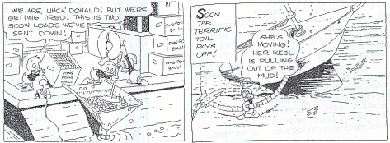
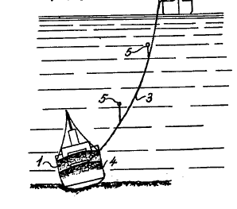
Przypadek Kaczora Donalda
Duński wynalazca Karl Krøyer w 1966 r. zgłosił w Holenderskim Urzędzie Patentowym wynalazek na sposób podnoszenia zatopionych okrętów za pomocą ciał wypornych.
Ekspert jako materiał przeciwstawny wykorzystał opublikowany 17 lat wcześniej komiks, w którym Kaczor Donald wraz z siostrzeńcami wydobywa wrak za pomocą piłeczek pingpongowych.

Slide 32

Poziom wynalazczy
Rozwiązanie nie może wynikać dla znawcy w sposób oczywisty ze stanu techniki,
„Oczywisty” – oznacza wszystko, co nie wykracza poza zwykły postęp technologiczny, a jedynie wynika w sposób jasny i logicznych ze stanu techniki, tj. nie wymaga korzystania z umiejętności wykraczających poza te, których oczekuje się od znawcy. Wynalazek nie powinien być tylko prostą konsekwencją, rozwinięciem istniejącego stanu wiedzy,
Wynalazek powinien wywoływać nieoczekiwany efekt techniczny, stanowić pewnego rodzaju zaskoczenie dla znawcy określonej dziedziny,
Znawca – osoba fikcyjna lub grupa osób, która ma przeciętną wiedzę i umiejętności praktyczne w danej dziedzinie techniki. Osoba ta jest świadoma tego, jaka była ogólna wiedza w danej dziedzinie, w określonej dacie, a także jest w stanie urzeczywistnić zgłoszone rozwiązanie, o ile zostało ujawnione wystarczająco i sposób zgodny z pwp → wykwalifikowany praktyk
Ważne: przesłanka ta dotyczy tylko wynalazków i nie występuje w przypadku wzorów użytkowych. Jeśli spełnione są pozostałe kryteria dotyczące urządzenia zgłoszonego jako wynalazek, możliwa jest konwersja zgłoszenia tego wynalazku w zgłoszenie wzoru użytkowego.
To zdjęcie, autor: Nieznany autor, licencja: CC BY-SA-NC

Slide 33
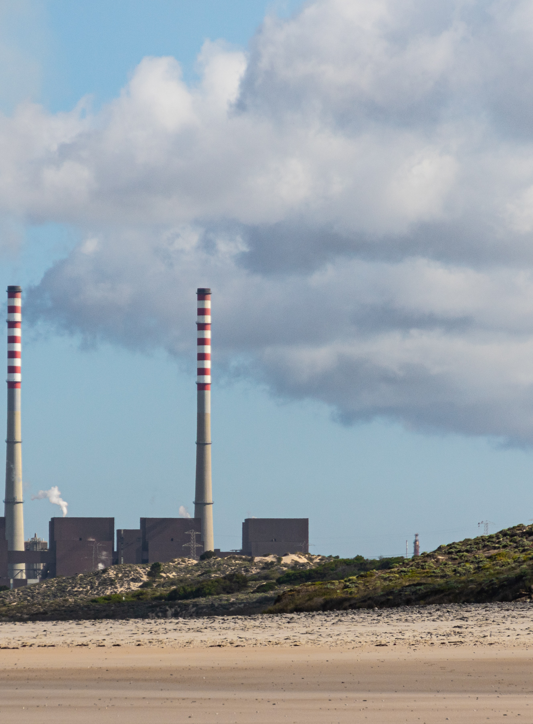
Przemysłowe zastosowanie
Według wynalazku może być uzyskiwany wytwór lub wykorzystywany sposób, w rozumieniu technicznym, w jakiejkolwiek działalności przemysłowej, nie wykluczając rolnictwa,
Każda działalność o charakterze technicznym,
Rozwiązanie musi być powtarzalne – tj. gwarantować osiąganie każdorazowo, zgodnie z zasadami nauki zamierzonego celu.
Np. zbudowanie wehikułu czasu jest jedynie wizją i ideą, zatem do momentu, gdy ktoś́ nie będzie w stanie zbudować́ takiego urządzenia, pomysł ten nie będzie nadawał się̨ do opatentowania.

Slide 34
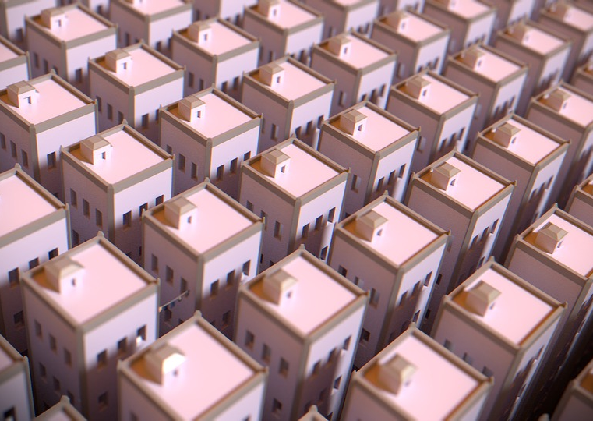
Jednolitość wynalazku
Zgłoszenie może obejmować jeden lub więcej wynalazków, ale połączonych ze sobą w taki sposób, że stanowią one wyraźnie jeden pomysł wynalazczy (art. 34 p.w.p.)
Kilka wynalazków ujętych w jednym zgłoszeniu → musi istnieć między nimi związek techniczny oparty na jednej lub wielu wspólnych lub wzajemnie sobie odpowiadających cechach technicznych, spośród tych, które określają wkład wnoszony przez każdy z wynalazków do stanu techniki.

Slide 35

Wyłączenia
Za wynalazki nie uważa się:
odkryć naukowych np. znalezienie nieznanych dotąd substancji występujących w naturze
teorii naukowych i metod matematycznych
wytworów o charakterze jedynie estetycznym
planów, zasad i metod dotyczących działalności umysłowej lub gospodarczej i gier;
wytworów, których niemożliwość wykorzystania może być wykazana w świetle powszechnie przyjętych i uznanych zasad nauki;
programów komputerowych;
sposobu przedstawiania informacji
Choć są wynalazkami, to nie można opatentować:
8) rozwiązań których wykorzystanie byłoby sprzeczne z porządkiem publicznym lub dobrymi obyczajami; 9) odmian roślin lub rasy zwierząt oraz biologicznych sposobów ich hodowli (np. krzyżowanie) 10) sposobu leczenia ludzi i zwierząt oraz sposobu diagnostyki.
To zdjęcie, autor: Nieznany autor, licencja: CC BY-SA-NC

Slide 36


Procedury ochrony wynalazków
Zgłaszający może wybrać procedurę w oparciu o którą toczyć się będzie postępowanie.
Można je podzielić na procedurę:
Narodową (krajową)
Regionalną (np. europejska)
Międzynarodową (PCT)

Slide 37
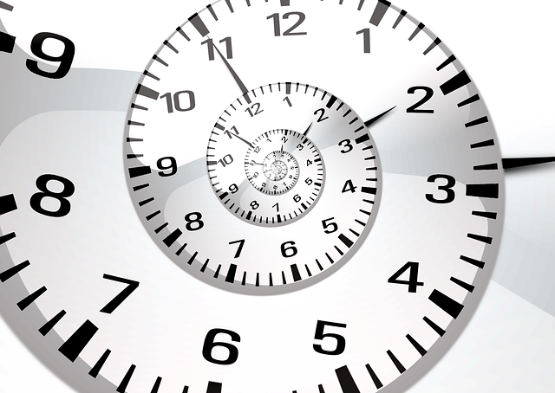
Procedura narodowa
Uzyskana ochrona obowiązuje w tylko na terytorium danego kraju
Art. 4 Konwencji paryskiej – zastrzeżenie pierwszeństwa ze zgłoszenia krajowego
a) Ten, kto prawidłowo zgłosi patent na wynalazek, wzór użytkowy, rysunek lub model przemysłowy, znak fabryczny lub handlowy w jednym z krajów zawierających umowę, albo jego prawny zastępca, będzie dla zgłoszenia w innych krajach, i z zastrzeżeniem praw osób trzecich, korzystał z prawa pierwszeństwa w terminach, określonych poniżej.
c) Wyżej wspomniane terminy pierwszeństwa będą trwały: 12 miesięcy dla patentów na wynalazki i wzorów użytkowych i 4 miesiące dla rysunków i modeli przemysłowych oraz dla znaków fabrycznych i handlowych.
Oznacza to, że w ciągu 12 miesięcy od dnia dokonania pierwotnego zgłoszenia, zgłaszający musi zdecydować co do dalszego rozszerzania terytorium ochrony
Jeśli zgłaszający chce uzyskać ochronę w wielu krajach, a dokonuje zgłoszeń krajowych, ponosi duże koszty (związane z koniecznością tłumaczenia dokumentacji, ponoszenia opłat urzędowych, posiadaniem pełnomocnika uprawnionego do reprezentowania go przed danym urzędem). Prawa krajowe mogą różnić się również zakresem ochrony

Slide 38
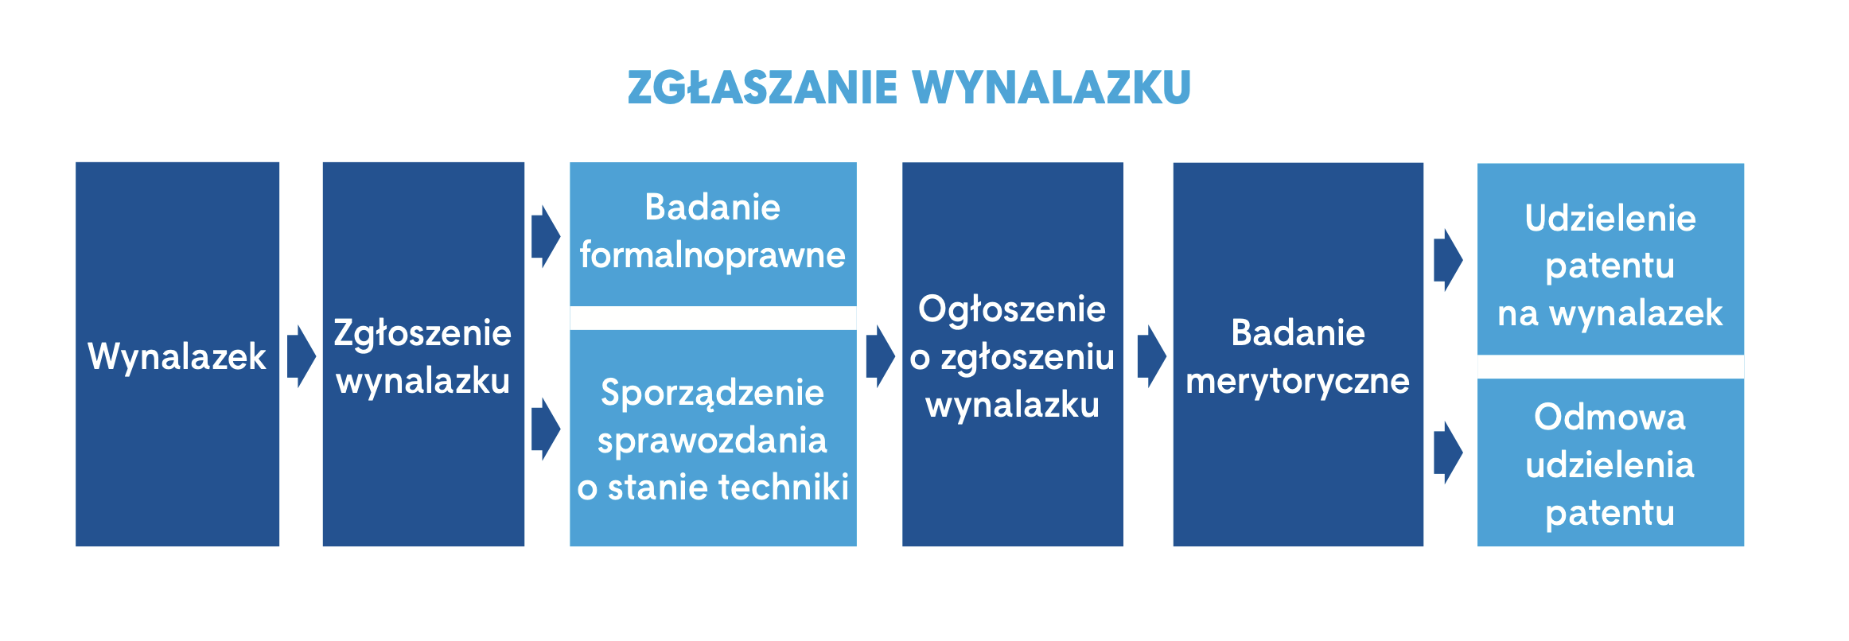
PROCEDURA KRAJOWA PRZED UPRP

Slide 39

Dokumentacja zgłoszeniowa
Podanie zawierające m.in. oznaczenie zgłaszającego, określenie przedmiotu zgłoszenia, wniosek o udzielenie patentu lub patentu dodatkowego,
Opis wynalazku ujawniający jego istotę
Zastrzeżenia patentowe i zastrzeżenia patentowe zależne - wyznaczają zakres prawa ochronnego, powinny jednoznacznie określać przedmiot żądanej ochrony i warianty wynalazku (z. zależne)
Skrót opisu – źródło wstępnej informacji o wynalazku
Rysunki (jeśli są niezbędne dla zrozumienia wynalazku)

Slide 40

Przykład praktyczny „Patent na ołówek”
Przygotowując zastrzeżenia można by napisać, że jest to rozwiązanie znamienne tym, że:
ma grafitowy podłużny rdzeń, który
otoczony jest drewnianą oprawą,
z zaostrzoną jedną z krawędzi.
Ochrona uzyskana na podstawie takiego opisu byłaby słaba i umożliwiałaby obejście patentu.
Zamiast wskazania, że chodzi o grafitowy rdzeń, lepiej napisać, że rdzeń to materiał podatny na ścieranie. Inaczej wystarczy grafit zastąpić rdzeniem pastelowym, jak w kredkach i obejdziemy patent.
Pisanie o drewnianej oprawie również nas ogranicza. - wystarczy zamienić drewno na tworzywo typu plastik i unika się zarzutu naruszenia prawa. Lepiej napisać, że rdzeń otoczony jest oprawą z materiału podatnego na cięcie.
Jeżeli w zastrzeżeniu patentowym jest mowa o jednej zaostrzonej krawędzi to paten będzie można obejść, jeżeli ołówek będzie miał dwie zaostrzone krawędzie lub żadnej. Aby temu zapobiec nie powinniśmy wspominać o zaostrzonym końcu w pierwszym zastrzeżeniu, a wszystkie alternatywy z jednym i dwoma ostrymi końcami umieścić w zastrzeżeniach zależnych.
Opis patentowy musi określać precyzyjnie zakres monopolu prawnego. Jeżeli będzie zbyt szeroki to uderzy to w interes publiczny, bo zbytnio ograniczy rynek. Nie może być też zbyt wąski, bo konkurent dokonując niewielkich zmian, z łatwością patent obejdzie.
To zdjęcie, autor: Nieznany autor, licencja: CC BY-NC
Źródło: M. Lech, https://znakitowarowe-blog.pl/jak-uzyskac-patent-procedura-patentowania/, dostęp 13.10.2024 r.

Slide 41
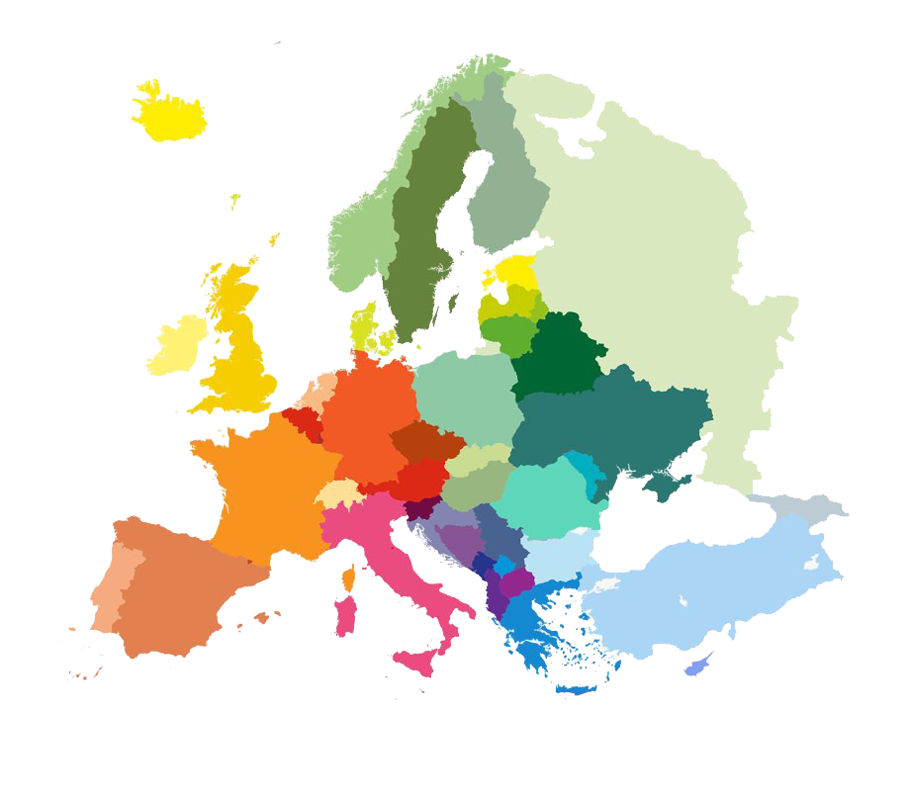
Procedura Europejska
1 marca 2004 r. Polska przystąpiła do Konwencji o patencie Europejskim i UPRP stał się 28 członkiem Europejskiej Organizacji Patentowej.
Oznacza to, że od dnia 1 marca 2004 r. zgłaszający dokonując zgłoszenia o patent europejski wskazuje Polskę̨ jako kraj, w którym chce uzyskać́ ochronę dla swojego wynalazku, jak również̇ to, że od tego dnia europejskie zgłoszenie patentowe może być dokonane w Urzędzie Patentowym RP, który działa jako urząd przyjmujący nadając zgłoszeniu numer europejskiego zgłoszenia patentowego i datę̨ dokonania zgłoszenia.
Co do zasady zgłaszający może dokonać zgłoszenia w Europejskim Urzędzie Patentowym lub w urzędzie patentowym kraju, który jest stroną Konwencji o patencie europejskim
Zgłoszenie powinno zawierać: opis wynalazku, jedno lub więcej zastrzeżeń patentowych, rysunki powołane w opisie lub zastrzeżeniach, skrót oraz podanie o udzielenie patentu europejskiego.
To zdjęcie, autor: Nieznany autor, licencja: CC BY-NC

Slide 42
Udzielenie patentu europejskiego
Etap poszukiwania
Badanie formalne i obowiązkowe poszukiwanie europejskie – sporządza się sprawozdanie z poszukiwania na podstawie zastrzeżeń patentowych z uwzględnieniem opisu i rysunków. Wymienia się w nim dokumenty dostępne w Europejskim Urzędzie Patentowym w chwili sporządzenia sprawozdania, które mogą̨ być́ brane pod uwagę̨ przy ocenie nowości i poziomu wynalazczego. Natychmiast po sporządzeniu sprawozdania z poszukiwania przesyłane jest ono zgłaszającemu wraz z kopią dokumentów, które są powoływane w raporcie oraz z pisemną opinią dotyczącą zdolności patentowej, która jest sporządzana na podstawie sprawozdania z poszukiwania. Ta część́ procedury kończy się̨ po 18 miesiącach – licząc od daty pierwszeństwa – publikacją europejskiego zgłoszenia patentowego.
Daje to zgłaszającemu możliwość podjęcia, na podstawie sprawozdania z poszukiwań́ i towarzyszącej mu opinii dotyczącej zdolności patentowej, decyzji, czy przeprowadzić́ pełne badanie, a co się̨ z tym wiąże, czy ponosić́ dalsze koszty związane z uzyskaniem ochrony patentowej.
Etap badania pełnego
Następuje jedynie na wniosek zgłaszającego, zgłoszony w ciągu 6 miesięcy od opublikowania europejskiego zgłoszenia patentowego
Badanie wyznacza się dla jednego lub więcej państw członkowskich
Art. 52 EPC 2000: „Patenty europejskie udzielane są̨ na wynalazki we wszystkich dziedzinach techniki pod warunkiem, że są̨ one nowe, posiadają̨ poziom techniczny i nadają̨ się̨ do przemysłowego stosowania”.
Etap sprzeciwowy
Po udzieleniu patentu, w ciągu 9 miesięcy
Można wnieść sprzeciw jeśli przedmiot patentu nie posiada zdolności patentowej, patent europejski nie ujawnił wynalazku w sposób jasny i pełny tak, aby mógł być wykazany przez fachowca z danej dziedziny; przedmiot patentu wykracza poza treść zgłoszenia w chwili jego dokonania

Slide 43

Walidacja patentu europejskiego
Jeżeli EPO wyda decyzję o udzieleniu patentu europejskiego, to w przeciągu 3 miesięcy należy dokonać walidacji.
Walidacja to uprawomocnienie patentu w wybranych krajach. Jeżeli brak skutkuje upadkiem patentu
Dokonując walidacji należy:
wskazać miejscowego pełnomocnika, jeżeli dany kraj tego wymaga,
nadesłać tłumaczenia na dany język
uiścić stosowne opłaty urzędowe.
Patent europejski nie jest prawem jednolitym jak np. unijny znak towarowy. W procedurze rejestrowania znaków wystarczy zrobić jedno zgłoszenie i ochroną można objąć 27 krajów UE.
Procedura patentowania przez EPO wygląda inaczej. To raczej wiązka patentów krajowych.
Ochronę wynikającą z patentu europejskiego należy w każdym kraju corocznie przedłużać, wnosząc stosowne opłaty. W przeciwnym razie ochrona wygaśnie.
To zdjęcie, autor: Nieznany autor, licencja: CC BY-SA

Slide 44
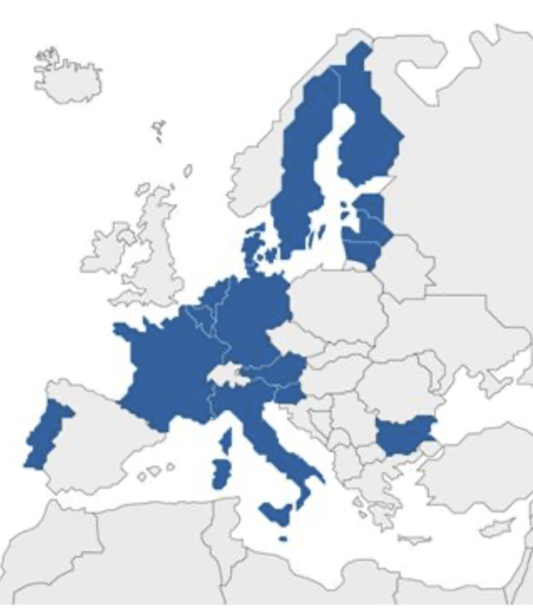
Jednolity system patentowy
1 czerwca 2023 r. wszedł w życie system patentu jednolitego, zgodnie z którym dla udzielonych patentów europejskich w tym dniu lub po tej dacie możliwe jest ubieganie się o zarejestrowanie przez Europejski Urząd Patentowy (EPO) jednolitego skutku prawnego, wywieranego łącznie i w sposób automatyczny na terenie 17 państw członkowskich UE, które dotychczas podpisały Porozumienie w sprawie Jednolitego Sądu Patentowego.
Polska nie jest częścią ww. systemu, co oznacza, że uprawnieni z patentu europejskiego, zarówno „klasycznego” patentu europejskiego, jak i patentu europejskiego o jednolitym skutku, chcąc skorzystać z ochrony patentowej na terytorium RP muszą ubiegać się o nią bezpośrednio w Urzędzie Patentowym RP albo na dotychczasowej ścieżce międzynarodowej (patent europejski, EPO/tryb międzynarodowy: euro-PCT, WIPO).

Slide 45

Procedura międzynarodowa
Układ o współpracy międzynarodowej (PCT). Jest nim obecnie objęte 153 państwa,
Polska przystąpiła do układu 25 grudnia 1990 r.
Procedura składa się z fazy międzynarodowej i fazy krajowej

Slide 46
Ile to kosztuje i jak długo trwa?
Czas trwania postępowania wg danych za 2019 r.
Procedura krajowa (ok. 33 m-ce) | Procedura europejska (ok. 28 m-cy) | Procedura międzynarodowa (od 5 do 80 m-cy)
Opłaty zgłoszeniowe : 550 zł – opłata za zgłoszenie tradycyjne (500 zł -elektroniczne); 25 zł – opłata za każdą stronę ponad 20 stron opisu, zastrzeżeń i rysunków; 17 zł – za pełnomocnictwo. Jeśli zgłoszenie obejmuje więcej niż dwa wynalazki opłata podlega zwiększeniu o 50%. Opłaty okresowe: 480 zł – za pierwszy okres ochrony (1., 2. i 3. rok) następnie: 250 zł – za 4, 300 zł za 5, 350 zł za 6, 400 zł za 7, 450 zł za 8, 550 zł za 9, 650 zł za 10, 750 zł za 11, 800 zł za 12, 900 zł za 13, 950 zł za 14, 1050 zł za 15, 1150 zł za 16, 1250 zł za 17, 1350 zł za 18, 1450 zł za 19, 1550 zł za 20. + ewentualne honorarium rzecznika patentowego | Etap I 260 EUR – opłata za zgłoszenie* tradycyjne albo 125 EUR, jeżeli zrobisz to drogą elektroniczną; 1350 EUR – za wstępne poszukiwania; 300 PLN – pobierane jest przez UPRP za przekazanie zgłoszenia do EPO. Etap II 1700 EUR – opłata za pełne badanie; 490 EUR – opłata za utrzymanie zgłoszenia w mocy (ochronę) (za trzeci rok) 960 EUR – za udzielenie patentu; 610 EUR – za wyznaczenie jednego lub więcej państw członkowskich, w których patent ma być walidowany. * osobom fizycznym, MŚP, uniwersytetom, organizacjom non-profit, jednostkom badawczo-rozwojowym przysługuje 30% zniżki; + koszt walidacji patentu europejskiego zwykle około 1 tys. EUR od każdego kraju. + honorarium rzecznika patentowego – w części krajów jest obowiązek działania przez profesjonalnego pełnomocnika przy walidacji patentu | Faza I 300 PLN – opłata pobierana przez UPRP za przekazanie dokumentacji do WIPO; 60 PLN – za dokumenty pierwszeństwa do 20 stron i 125 PLN powyżej 20 stron; 1330 CHF – opłata za zgłoszenie* tradycyjne albo 1130 CHF on-line; 1775 EUR – opłata za poszukiwanie. * Osobom fizycznym przysługuje zniżka w wysokości 90%. Powyższe kwoty uiszcza się na konto Urzędu Patentowego RP jako urzędu przyjmującego. Opłaty za przekazanie i sporządzenie dokumentu pierwszeństwa w złotówkach. Opłatę za zgłoszenie i poszukiwanie we frankach i euro, w ekwiwalencie złotówkowym tych walut powiększonym o 15% (na poczet różnic w kursie). Faza II Wiąże się z wejściem w fazy krajowe. Podobnie jak przy patencie europejskim tak i w tym miejscu zaczynają się poważne koszty, na które składają się: opłaty urzędowe; tłumaczenie opisu patentowego na język narodowy; honorarium rzecznika patentowego (o ile jest wymóg korzystania z jego zastępstwa).

Slide 47

Przykładowe pytania
To zdjęcie, autor: Nieznany autor, licencja: CC BY-SA
3. Za wynalazki uważa się:
Odkrycia,
Programy komputerowe,
Wytwory lub sposoby, których możliwość wykorzystania nie może być wykazana w świetle powszechnie przyjętych i uznanych zasad nauki,
Żadna z odpowiedzi nie jest prawidłowa,
4. Pierwszeństwo do uzyskania patentu określa się co do zasady:
Według daty zgłoszenia wynalazku do Urzędu Patentowego,
Według daty publikacji ogłoszenia o zgłoszeniu wynalazku w Biuletynie Urzędu Patentowego,
Według daty wydania decyzji o udzieleniu patentu przez Urząd Patentowy,
Żadna z odpowiedzi nie jest prawidłowa,
5. Ochrona wynalazku:
Jest bezterminowa,
Wynosi 10 lat od dnia zgłoszenia i może być przedłużona,
Wynosi maksymalnie 20 lat od dnia zgłoszenia,
Wynosi 25 lat od dnia rejestracji i nie może być przedłużona,
Ochrona patentowa wymaga:
Technicznego charakteru wynalazku,
Nowości wynalazku,
Przemysłowego zastosowania wynalazku,
Wszystkie odpowiedzi są prawidłowe,
Wynalazek uważa się za nowy, jeśli:
Nie był on wykorzystywany w celach przemysłowego stosowania,
Nie jest on częścią stanu techniki,
Jest on częścią stanu techniki,
Nie został udostępniony do wiadomości publicznej formie pisemnego lub ustnego opisu,
To zdjęcie, autor: Nieznany autor, licencja: CC BY-SA

